Slide 1
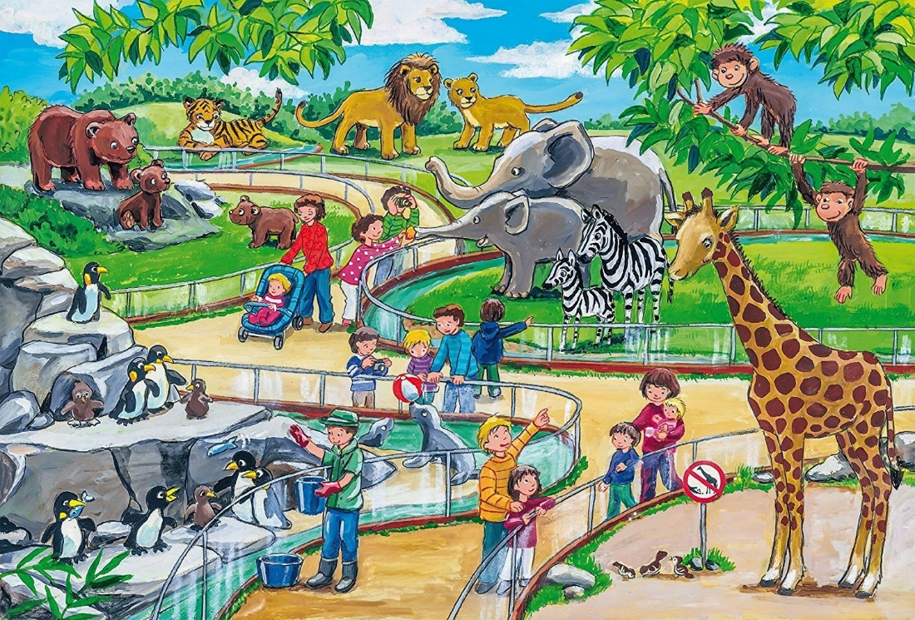
Муниципальное казенное дошкольное образовательное учреждение Аннинский детский сад № 7 общеразвивающего вида
Презентация к ООД с детьми 4 – 5 лет по конструированию
на тему: «Зоопарк».
Выполнила: Гомазова Л.А.,
воспитатель ВКК

Slide 2
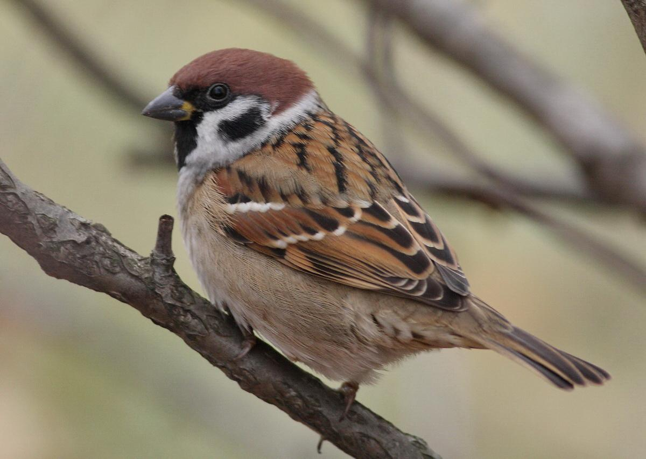
Где обедал воробей?

Slide 3
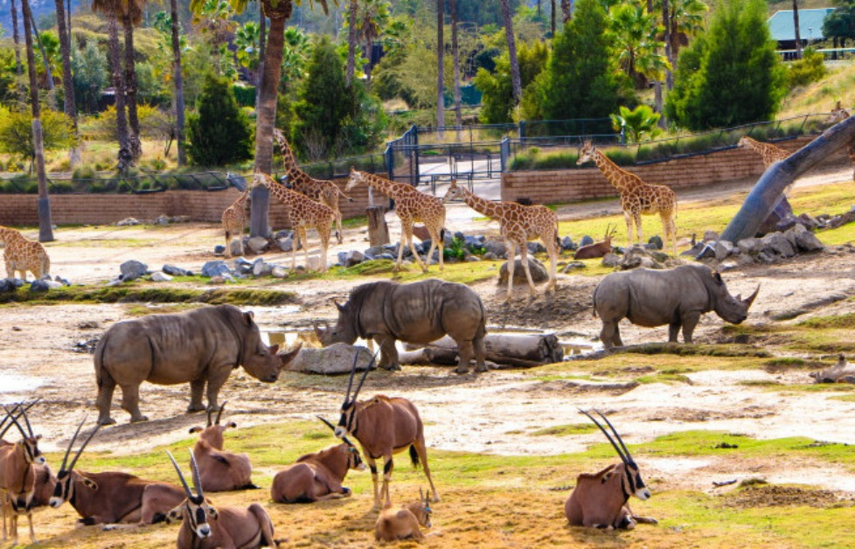
В зоопарке у зверей.

Slide 4
Пообедал я сперва
За решеткою у льва.

Slide 5
Подкрепился у лисицы.

Slide 6
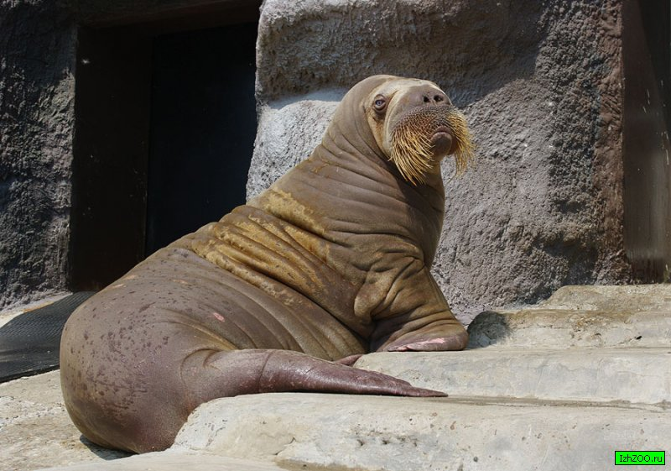
У моржа попил водицы.

Slide 7
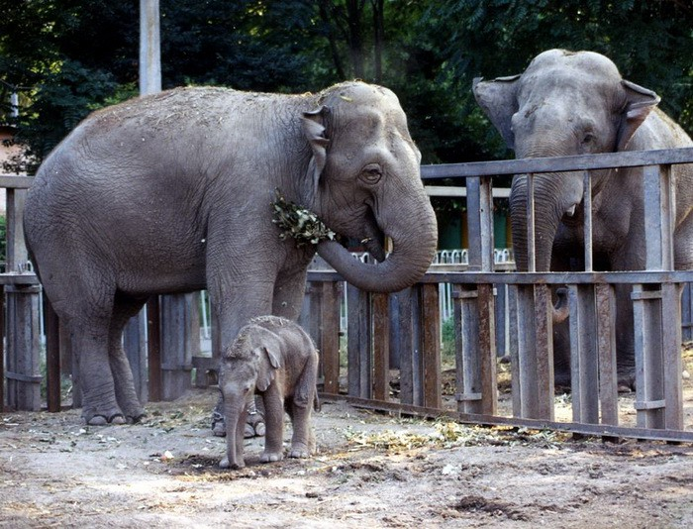
Ел морковку у слона.

Slide 8
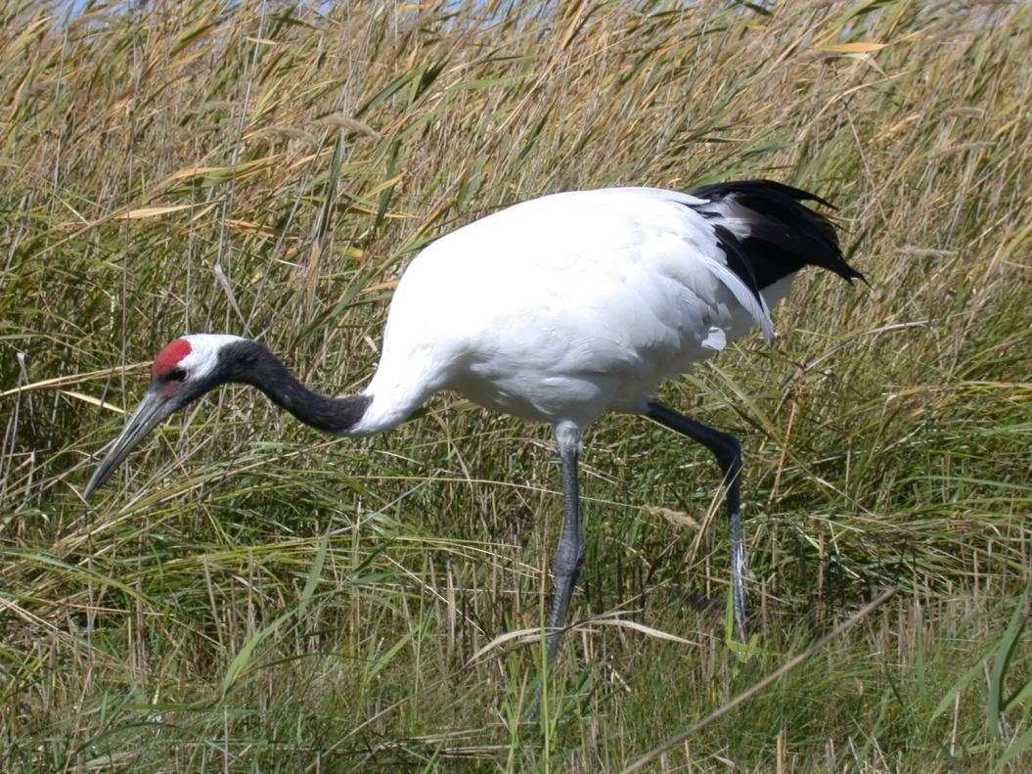
С журавлем поел пшена.

Slide 9
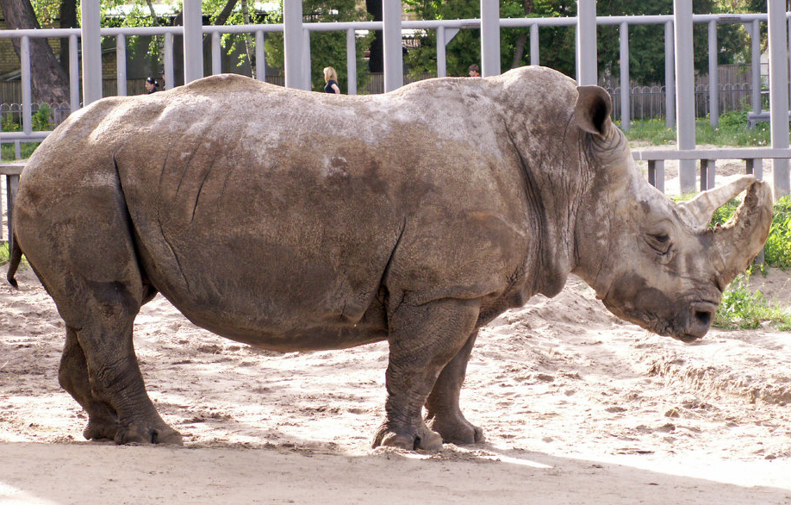
Погостил у носорога,
Отрубей поел немного.

Slide 10
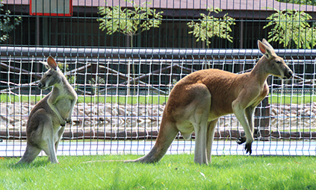
Побывал я на пиру
У хвостатых кенгуру.

Slide 11
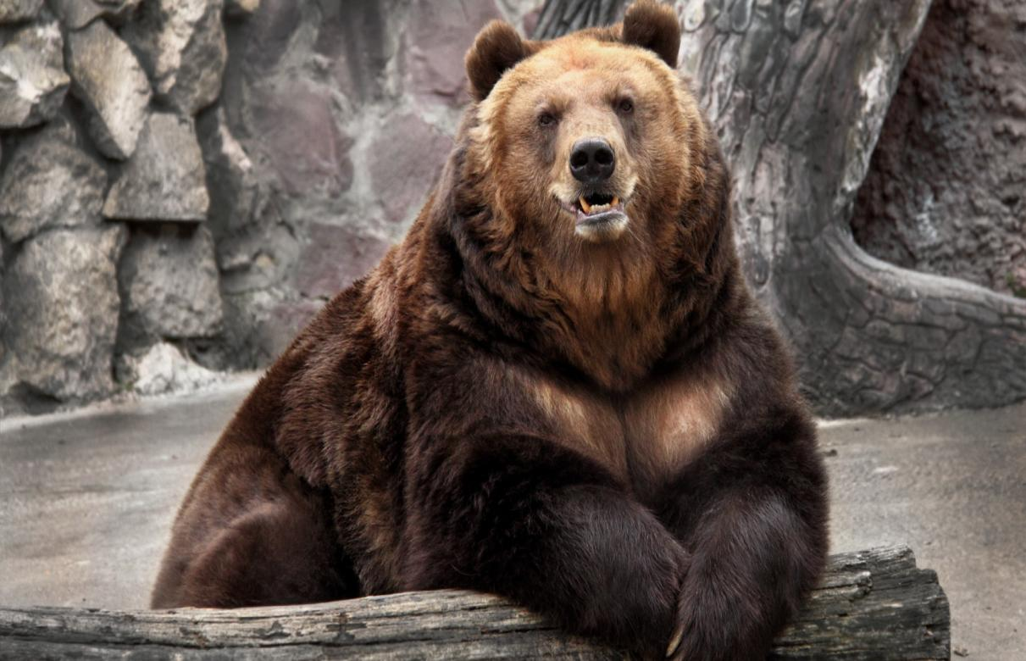
Был на праздничном обеде
У мохнатого медведя.

Slide 12
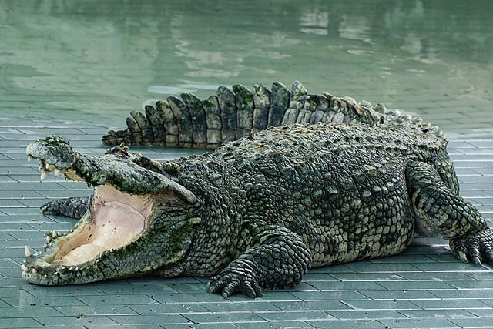
А зубастый крокодил
Чуть меня не проглотил.

Slide 13
Правила поведения в зоопарке

Slide 15
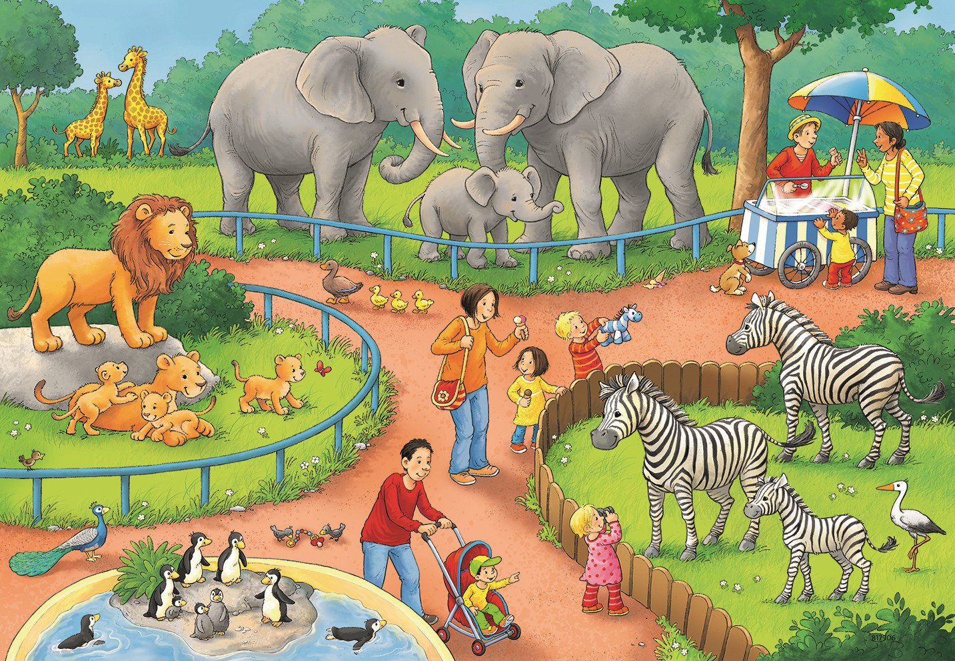

Slide 16
Спасибо за внимание!

